Slide 1
日志
日志适配器和日志记录器

Slide 2
为什么需要日志?
1.不满足调试条件
客户现场无法调试
某些环境下无法调试(Android下JNI调用)
2.问题出现的情况难以重现
开发人员没有环境进行重现
问题出现的频率不固定
3.方便维护
如果遇到问题,可以通过日志查找原因

Slide 3
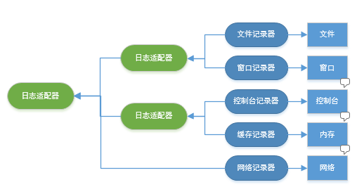
日志的结构:
日志记录器
负责将日志数据(主要为字符串)写到对应的位置(文件,缓存,窗口)
日志适配器
负责处理日志的数据格式,将 T 型的数据转换为可读的格式适配到日志记录器中输出

Slide 4
日志中的功能:
1.日志功能可随时开关
开关包括:
物理上的开关,通过OPEN_LOGGER实现,直接在源代码层面删除日志,减小因为输出日志而带来的性能损失
逻辑上的开关,通过对应的记录器或适配器开关实现
2.日志以记录数据为准,对常用的一些数据增加了重载操作

Slide 5
日志的使用:

Slide 6
宏的使用:

Slide 7
谢谢!
zhyioo@vip.qq.com

